Slide 1
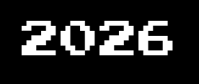

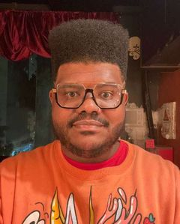

ADILSON SERAFIM JR.
Marketing de Influência & Community | Criador de Conteúdo
São Paulo · SP · aserafimjr@hotmail.com · (11) 97599-9561
Notes:
Capa. Portfólio de Adilson Serafim Jr., 2026.

Slide 2


Trabalho com influência a partir de um lugar incomum: passei anos do outro lado, gerindo a comunidade que recebe o conteúdo do creator. Isso me ensinou a diferença entre um perfil com número bonito e um perfil com público que responde.
Atuei na ativação de 500 microinfluenciadores no lançamento da Leapmotor no Brasil, durante o Salão do Automóvel, cuidando de curadoria, acompanhamento e da conversa em tempo real enquanto a campanha rodava. Antes disso, construí briefings de conteúdo, monitorei trends e fiz prospecção de perfis parceiros para marcas como Royal Enfield, Native, Casas Bahia, Warner Play e, mais recentemente, Tesouro Direto.
E sou criador de conteúdo: gravo, edito e publico o que é meu. Quando eu brifo um creator, sei o que estou pedindo, porque falo de um lugar que já ocupei.
Notes:
Quem sou eu: trajetória e ponto de vista sobre comunidade e influência.

Slide 3


Seis cases. Um por slide, com as competências antes da campanha.
MISSÃO 1
ZMES — LEAPMOTOR
Marketing de Influência
dezembro de 2025
MISSÃO 2
ZMES — TESOURO DIRETO
Community Manager
jun 2026, no ar
03
TIKTOK BRASIL
Community Manager Pleno · ℓiⱴε
mai 2025 a jul 2025
04
WARNER PLAY
Community Manager
jul 2023 a fev 2024
05
VIA VAREJO
Analista de Marketing
jan 2022 a mar 2023
06
MUTATO — BRAHMA
Community Manager
mai a jun 2019
Notes:
Índice dos cases.

Slide 4



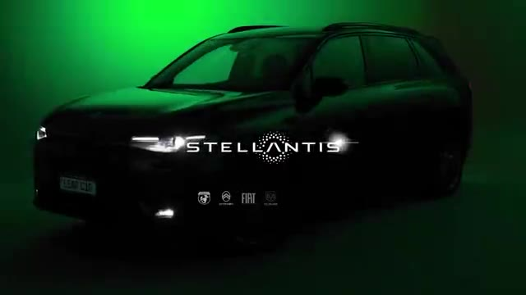

Marketing de Influência
dezembro de 2025
Atuação na gestão da frente de 500 microinfluenciadores, acompanhando entregas, monitorando conteúdos, gerenciando a conversa em tempo real e garantindo a execução da estratégia durante a campanha. Também atuei na captação e edição de vídeos no local, conectando a ativação presencial ao conteúdo digital.
DESTAQUE — EXÉRCITO DE REEVENDEDORES
Os creators visitaram concessionárias, participaram de test-drives e estiveram no estande da Leapmotor durante o Salão do Automóvel, mostrando o C10 a partir de diferentes estilos de vida. Minha atuação aconteceu justamente nesse ponto de encontro entre creators, marca, comunidade e evento, acompanhando as entregas e produzindo conteúdo enquanto a ação acontecia.
Ativação no Salão do Automóvel
Notes:
ZMES — LEAPMOTOR — Marketing de Influência (dezembro de 2025).

Slide 5



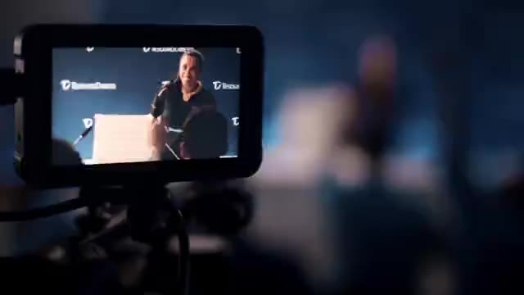
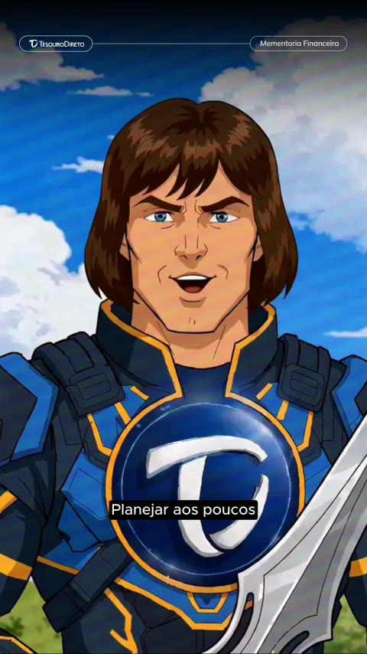
Community Manager
jun 2026, no ar
Atuação como Community Manager do Tesouro Direto, participando do planejamento e execução de conteúdos para redes sociais, publicação em feed e stories, monitoramento de interações, moderação de comentários e mensagens e atendimento ao público (SAC 2.0). Também responsável pelo acompanhamento de métricas de alcance e engajamento e pela elaboração de relatórios e aprendizados para orientar a estratégia de conteúdo.
DESTAQUE — “POSSO SER DIRETO?”
A campanha criada pela Zmes para o Tesouro Direto trouxe Marta, seis vezes eleita melhor jogadora do mundo, para falar sobre investimentos usando a linguagem do futebol em um ano de Copa. Minha atuação aconteceu na ponta da comunicação: transformando a campanha em conversa com a comunidade e desenvolvendo conteúdos para as redes sociais. Além da gestão diária das interações, participei da construção e execução de conteúdos que buscavam tornar um assunto tradicionalmente complexo mais próximo, simples e relevante para quem ainda enxergava investimentos como algo distante.
Campanha “Posso ser direto?”, com Marta
Conteúdo criado por mim
Notes:
ZMES — TESOURO DIRETO — Community Manager (jun 2026, no ar).

Slide 6


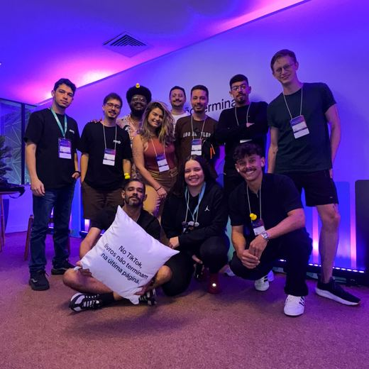

Community Manager Pleno · ℓiⱴε
mai 2025 a jul 2025
Atuação na gestão da comunidade e no relacionamento com criadores, identificando tendências e transformando movimentos do TikTok em oportunidades de conteúdo para a marca. Desenvolvimento de briefings, curadoria de creators, gestão de calendário AON e publicação via Brandwatch, além de interação com a comunidade e busca ativa por oportunidades de conversa em páginas e perfis parceiros.
DESTAQUE — BIENAL DO LIVRO RIO 2025
Durante a Bienal, com o TikTok como patrocinador master, atuei diretamente na cobertura digital do evento e na conexão entre a experiência presencial e a comunidade online. Com briefings rápidos, captação própria e edição no chão da feira, produzi conteúdos em tempo real, reduzindo o caminho entre o estande e a timeline e mantendo a presença digital da marca durante todos os dias do evento. A cobertura acompanhou de perto o ecossistema BookTok, com creators e booktokers presentes no estande e a #BookTokBrasil ocupando também os telões do evento.
Bienal do Livro Rio 2025 — estande do TikTok
Notes:
TIKTOK BRASIL — Community Manager Pleno · ℓiⱴε (mai 2025 a jul 2025).

Slide 7




Community Manager
jul 2023 a fev 2024
Atuação na gestão da comunidade e no relacionamento com o público geek, além de campanhas de lançamento de filmes e games em parceria com o ecossistema de creators de cultura pop e eSports. Prospecção de perfis com afinidade de marca, desenvolvimento de briefings, monitoramento de tendências, criação de FAQs, gestão de crise e moderação de grandes transmissões ao vivo.
DESTAQUE — CREATORS + ESPORTS
Atuação em campanhas de lançamentos como Barbie, Aquaman 2, Wonka, Mortal Kombat 1, Godzilla e Kong, entre outros, conectando propriedades da Warner ao repertório de diferentes comunidades e creators. Também fui responsável pela moderação de transmissões de alto volume, como a EVO 2023 e a Liga Latina de Mortal Kombat 11, garantindo uma experiência segura e interativa para a comunidade.
Campeonato de MK11 · moderação da transmissão ao vivo
▶ Assistir no YouTube
Notes:
WARNER PLAY — Community Manager (jul 2023 a fev 2024).

Slide 8


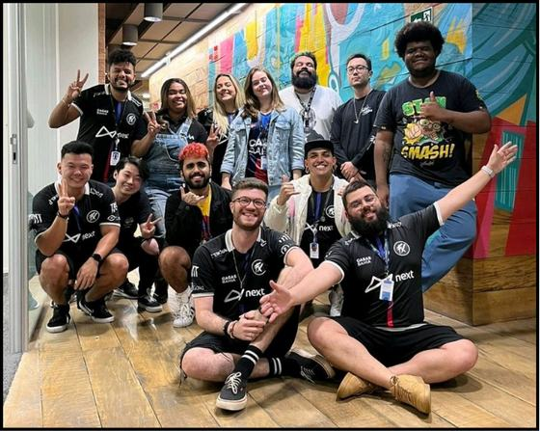


Analista de Marketing
jan 2022 a mar 2023
Atuação simultânea para Casas Bahia e Ponto, conciliando diferentes comunidades, tons de voz e demandas em uma rotina de alto volume. Responsável por interação com a comunidade, criação de FAQs, gestão de crise, calendário AON e publicação via Postgrain, além de social listening quinzenal e mensal para transformar conversas e comportamentos da internet em insights para as marcas.
DESTAQUE — BLACK FRIDAY 2022
Atuei como Assistente de Coordenação durante a semana mais intensa do calendário do varejo, apoiando a equipe responsável pelo monitoramento e interação nas redes sociais. A experiência exigiu agilidade para identificar oportunidades, priorizar demandas e garantir respostas rápidas e alinhadas ao posicionamento das marcas em tempo real.
Equipe de redes sociais na Black Friday
Notes:
VIA VAREJO — Analista de Marketing (jan 2022 a mar 2023).

Slide 9



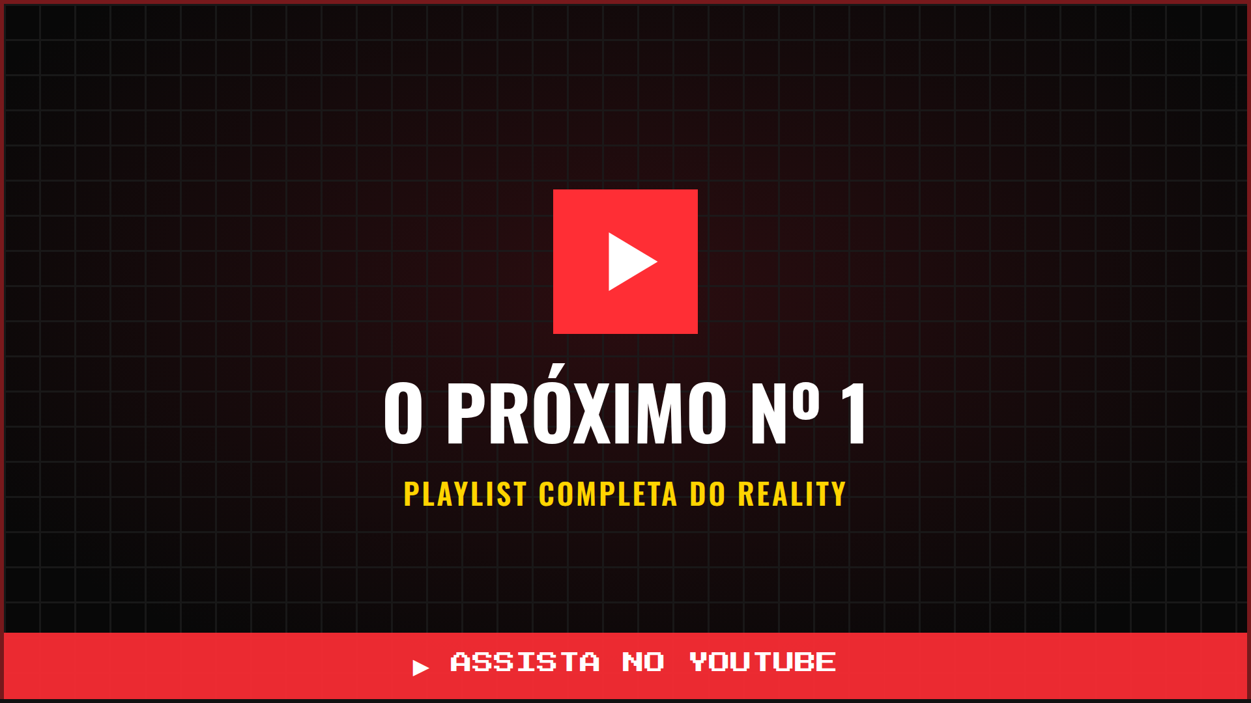

Community Manager
mai a jun 2019
Atuação no reality “O Próximo Nº 1”, projeto de Brahma em parceria com o VillaMix, com foco em gestão da comunidade durante as transmissões ao vivo, interação com o público e criação de conteúdos para ampliar a conversa em torno do programa.
DESTAQUE — CONTEÚDO QUE VIRA CONVERSA
Em vez de simplesmente divulgar o programa, desenvolvi GIFs personalizados para serem utilizados pela comunidade durante as conversas sobre o reality. A iniciativa transformou o conteúdo da marca em uma ferramenta de interação entre os fãs. O programa ultrapassou 98 milhões de views no YouTube.
O Próximo Nº 1 · playlist completa
▶ Assistir no YouTube
Notes:
MUTATO — BRAHMA — Community Manager (mai a jun 2019).

Slide 10



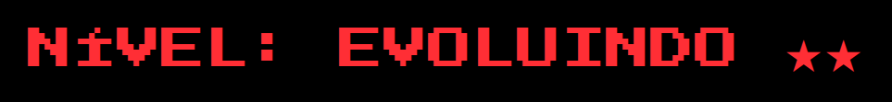

Community, Listening & Conteúdo
Influência
Plataformas de Creators
BuzzMonitor
Brandwatch
Stilingue
Briefing de creator
Creator.co
Squid
YouPix
Postgrain
mLabs
Premiere
Casting de influenciadores
Agência Kozmos
Creator Ads
CapCut
After Effects
Photoshop
Métricas e análise de resultados
Canva
TikTok Ads
Meta Ads
Análise de entrega
Excel / Google Sheets
ChatGPT / Claude
Atributos do personagem
criatividade
empatia
autenticidade
senso de humor
adaptabilidade
senso estético
liderança
resiliência
team work
inglês intermediário
Notes:
Inventário: ferramentas por nível de domínio e atributos.

Slide 11














Marcas atendidas em varejo, automotivo, entretenimento, finanças e causas.
Notes:
Marcas atendidas: Stellantis, TikTok, Tesouro Direto, Casas Bahia, Ponto Frio, Warner Play, Suzano, Royal Enfield, Native, Barilla, Sompo Seguros, Brahma, Instituto Socioambiental.

Slide 12






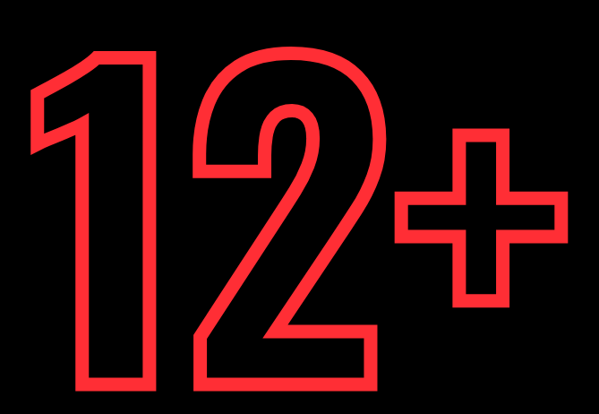
microinfluenciadores ativados no lançamento da Leapmotor
de views no YouTube no reality em que atuei pela Mutato
anos construindo comunidades, de ONG a gigantes do varejo
campanhas nacionais em que atuei como elenco: Amstel Ultra e TV Globo
marcas atendidas em varejo, auto, entretenimento e causas
Notes:
Placar: números reais, sem arredondar para cima.

Slide 13
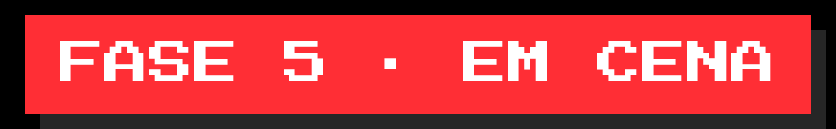

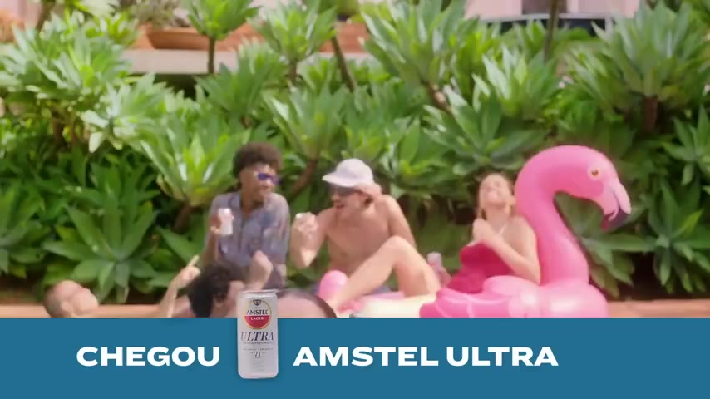
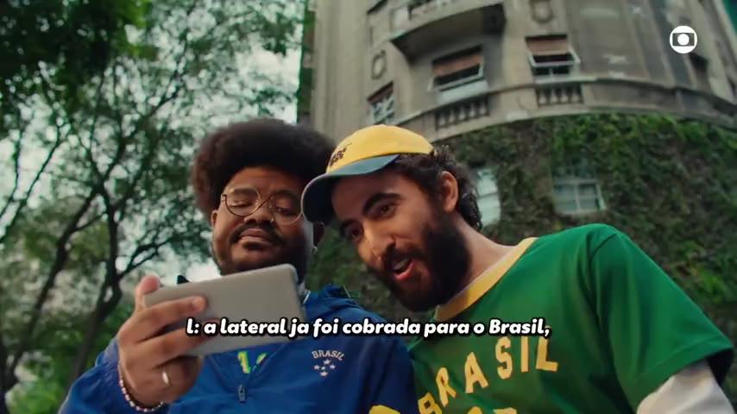
Quando digo que conheço os dois lados da câmera, é literal: já fui selecionado como elenco de duas campanhas nacionais. Sei o que uma marca espera de quem aparece, porque já estive na entrega.
Amstel Ultra: "Não conte calorias, conte rolês"
TV Globo: "Fique Antenado"
dez 2021 · lançamento nacional
mai 2026 · Copa do Mundo
Campanha de estreia da Amstel Ultra, a puro malte low-carb, sem glúten e com 47% menos calorias. O conceito: um contador de calorias fica na tela enquanto as pessoas aproveitam a vida, até uma fita adesiva cobrir o número, convidando a contar momentos em vez de calorias. Participei do elenco das peças do lançamento.
Às vésperas da Copa, a Globo lançou a campanha para ampliar o acesso à TV aberta com a antena digital, nascida da tensão do "gol surpresa": ninguém merece ouvir o vizinho gritar gol antes de ver o lance. Com filme, Maratona na programação e ações nas redes, a campanha orientou o público a garantir o sinal em tempo real. Participei do elenco das peças digitais, publicadas no perfil da TV Globo.
Matéria no B9 ↗
Matéria no G1 ↗
Notes:
Em cena: as duas campanhas nacionais em que atuei como elenco.

Slide 14

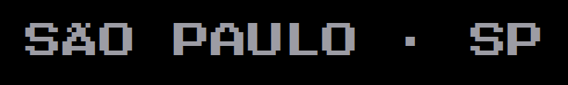
Se a sua marca precisa de alguém que cuide da conversa, saiba brifar creator falando de um lugar que já ocupou (e ainda grave, edite e entregue o vídeo), a gente combina.
E-MAIL
TELEFONE
INSTAGRAM
LINKEDIN
aserafimjr@hotmail.com
(11) 97599-9561
@issoeadilson
in/adilson-serafim-junior
PORTFÓLIO ONLINE
site-portf-lio-adilson.vercel.app
Notes:
Contato: aserafimjr@hotmail.com · (11) 97599-9561 · https://site-portf-lio-adilson.vercel.app/

